Slide 1
R 교육 세미나
ToBig’s 8기 이현경
정규표현식
R 크롤링

Slide 2
Unit 01 ㅣ 정규표현식
Unit 02 ㅣ 정규표현식 사용 예
Contents
Unit 03 ㅣ R 크롤링
Unit 04 ㅣ 참고자료

Slide 3
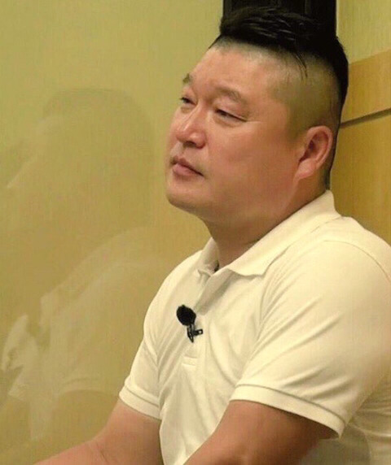
Unit 01 ㅣ 정규표현식
정규표현식
0\d{1,2}[ -]?\d{3,4}[ -]?\d{3,4}
뭐라는거야...

Slide 4
Unit 01 ㅣ 정규표현식
정규표현식
0\d{1,2}[ -]?\d{3,4}[ -]?\d{3,4}
0으로 시작, 숫자 1,2개 반복
숫자 3,4개 반복
숫자 3,4개 반복
공백 or – 이 있을 수도
= 전화번호의 정규표현식

Slide 5
Unit 01 ㅣ 정규표현식
\d | 숫자
\w | 문자
\s | 공백문자
\D | 숫자 제외
\W | 문자 제외
\S | 공백문자 제외
+ | 연결된 것
* | 0개 이상
? | 있거나 없음
[] | 괄호 안의 것들 중 한 개
{} | 괄호 안의 수 만큼 반복
시작 - 끝 | 시작 ~ 끝 중 하나

Slide 6
Unit 02 ㅣ 정규표현식 사용 예
+ | 연결된 것
* | 0개 이상
? | 있거나 없음
[] | 괄호 안의 것들 중 한 개
{} | 괄호 안의 수 만큼 반복
시작 - 끝 | 시작 ~ 끝 중 하나
Luke Skywarker 02-123-4567 luke@daum.net
다스베이더 070-9999-9999 darth_vader@gmail.com
princess leia 010 2454 3457 leia@gmail.com
\d
0
2
1
2
3
4
5
6
7
\d+
02
123
4567
070
9999
이게 뭐람?
전화번호가 아니잖아

Slide 7
Unit 02 ㅣ 정규표현식 사용 예
+ | 연결된 것
* | 0개 이상
? | 있거나 없음
[] | 괄호 안의 것들 중 한 개
{} | 괄호 안의 수 만큼 반복
시작 - 끝 | 시작 ~ 끝 중 하나
Luke Skywarker 02-123-4567 luke@daum.net
다스베이더 070-9999-9999 darth_vader@gmail.com
princess leia 010 2454 3457 leia@gmail.com
\d+-?\d+-?\d+
\d+[ -]?\d+[ -]?\d+
02-123-4567
070-9999-9999
010
2454
3457
부족해....
02-123-4567
070-9999-9999
010 2454 3457
전화번호 겟!?

Slide 8
Unit 02 ㅣ 정규표현식 사용 예
+ | 연결된 것
* | 0개 이상
? | 있거나 없음
[] | 괄호 안의 것들 중 한 개
{} | 괄호 안의 수 만큼 반복
시작 - 끝 | 시작 ~ 끝 중 하나
Luke Skywarker 02-123-4567 luke@daum.net
다스베이더 070-9999-9999 darth_vader@gmail.com
princess leia 010 2454 3457 leia@gmail.com
96-08-16
전화번호가 아님! (내 생일임)
But
형식과는 맞음
0\d{1,2}[- ]?\d{3,4}[- ]?\d{3,4}
\d+-?\d+-?\d+
전화번호의 정규표현식
재정의가 필요

Slide 9
Unit 02 ㅣ 정규표현식 사용 예
Luke Skywarker 02-123-4567 luke@daum.net
다스베이더 070-9999-9999 darth_vader@gmail.com
princess leia 010 2454 3457 leia@gmail.com
글자 뽑기
\w+
Luke
Skywarker
02
123
4567
Luke
daum net
[A-Za-z가-힣]+
Luke
Skywarker
luke
Daum
net
다스베이더
문자는 숫자를 포함한다!
문자 중 글자만 뽑아내기

Slide 10
Unit 02 ㅣ 정규표현식 사용 예
Luke Skywarker 02-123-4567 luke@daum.net
다스베이더 070-9999-9999 darth_vader@gmail.com
princess leia 010 2454 3457 leia@gmail.com
이름 뽑기
이메일 뽑기
[A-Za-z가-힣]+[ ]?[A-Za-z가-힣]+[ ]
[a-zA-Z0-9+-_.]+@[a-zA-Z0-9-]+\.[a-zA-Z0-9-.]+
Luke Skywarker
다스베이더
Princess leia
luke@daum.net
darth_vader@gmail.com
leia@gmail.com
내가 크롤링한 데이터에 맞게 정규표현식을 수정하면 됨!

Slide 11
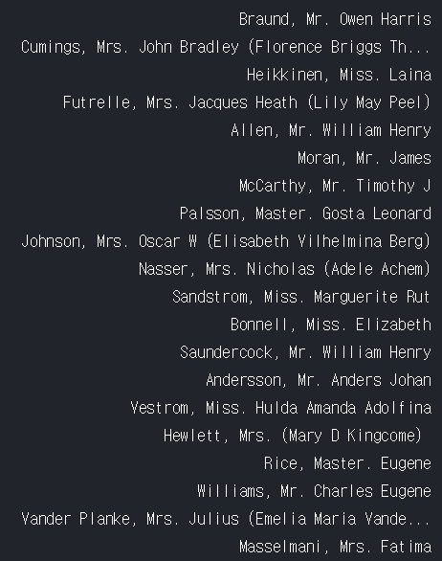
Unit 02 ㅣ 정규표현식 사용 예
Feature Engineering
두번째에 있는 Mr, Mrs, Miss 형식만 뽑고 싶음
[A-Za-z]+\.
이어진(+) 영문자들
뒤에 점이 붙은

Slide 12
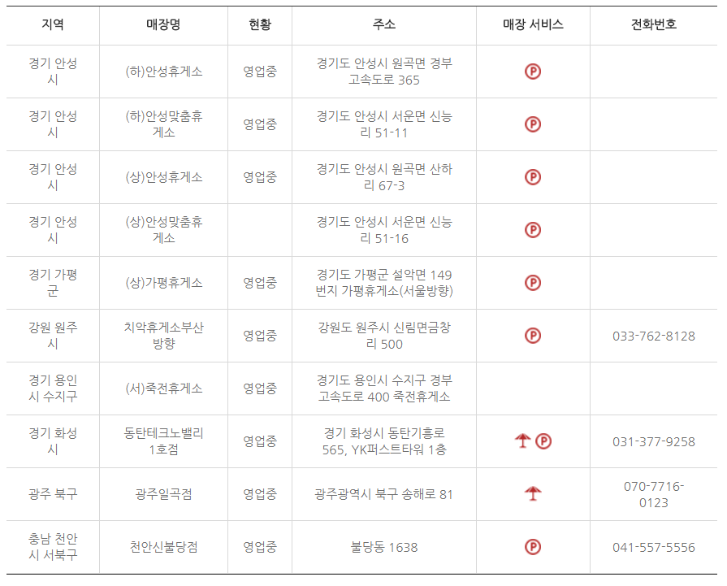
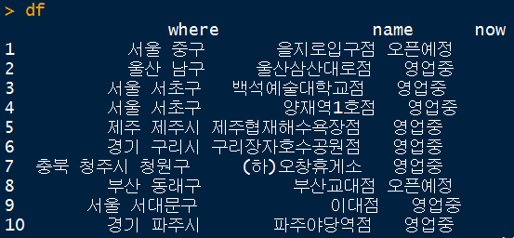
Unit 03 ㅣ R 크롤링
크롤링?
: 웹 상의 데이터들을 가져오는 것

Slide 13
Unit 03 ㅣ R 크롤링
크롤링 방법?
요청 -> 정리 -> 저장
http://www.hollys.co.kr/store/korea/korStore.do?pageNo=5
https://www.facebook.com/pg/konkukbamboo/posts/

Slide 14
Unit 03 ㅣ R 크롤링
정적 페이지의 크롤링
1. ReadLines 함수
: 페이지의 소스를 readlines 로 모두 읽어온 다음,
정규표현식으로 태그 정리 + 데이터 처리하기
2. rvest package + dplyr package
: 페이지의 소스를 read_html 함수로 읽어온 다음,
rvest 안의 여러 함수들을 이용해 태그 선택
CSS 선택자에 대한 이해가 필요

Slide 15
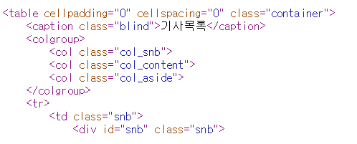
Unit 03 ㅣ R 크롤링
CSS 선택자
class 속성은 .
id 속성은 #
Example)
1.
노드를 선택하고 싶음
: html_nodes(‘table.container’)
2.
노드를 선택하고 싶음
: html_nodes(‘#snb’)
일반적으로 div태그의 class, id 속성값은 그냥 써주고, table, ul 등 다른 태그의 class, id 속성값의 경우 앞에 태그명을 붙여줌!

Slide 16
Unit 04 ㅣ 참고자료
정규표현식 알아보기
https://programmers.co.kr/learn/courses/11
R 크롤링의 네 가지 방법
https://mrchypark.github.io/getWebR/#1

Slide 17
Unit 00 ㅣ 과제
과제!
네이버 지식인 ‘취업하고싶어요’ 검색결과를 크롤링 해서 질문 / 질문날짜 / 질문내용 으로 나누기
https://search.naver.com/search.naver?sm=tab_hty.top&where=kin&query=%EC%B7%A8%EC%97%85%ED%95%98%EA%B3%A0%EC%8B%B6%EC%96%B4%EC%9A%94&oquery=%EC%B7%A8%EC%97%85%EC%9D%B4+%ED%95%98%EA%B3%A0%EC%8B%B6%EC%96%B4%EC%9A%94&tqi=TrcF6wpVuEwsstfILR0ssssst8h-316396
예시)
이 결과에 대해 질문 / 질문날짜 / 질문내용 으로 나누어 dataframe 형태로 제출해주시면 됩니다!

Slide 18
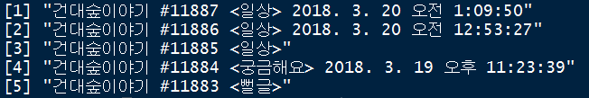
Unit 00 ㅣ 과제
추가과제! (우수과제 각!)
페이스북 대나무숲 크롤링해서 카테고리 / 날짜 / 내용 으로 나누기
https://www.facebook.com/pg/konkukbamboo/posts/
예시)
카테고리 / 날짜 가 담긴 부분 선택한 것

Slide 19
Q & A
들어주셔서 감사합니다.

